Slide 1
DİYALİZ
YUKARIGÖKLÜ ANADOLU LİSESİ
REHBERLİK SERVİSİ

Slide 2
Program Hakkında Bilgiler
Diyaliz tedavisine ihtiyaç duyan hastalarla ilgilenmek, diyaliz makinesinin teknik donanımından sorumlu olmak ve diyaliz tedavisi sürecinde çalışmak isterseniz bu mesleği daha yakından tanıyabilirsiniz.

Slide 3
PROGRAM HAKKINDA BİLGİLER
2 yıllık önlisans programıdır.
Diyaliz Teknikeri diyaliz tedavisi gerektiren hastalıklarda, hastanın diyaliz makinesine alınması, takibi, tedavisi ve diyaliz işlemlerinin sonlandırılması işlemlerini gerçekleştiren kişidir.

Slide 4
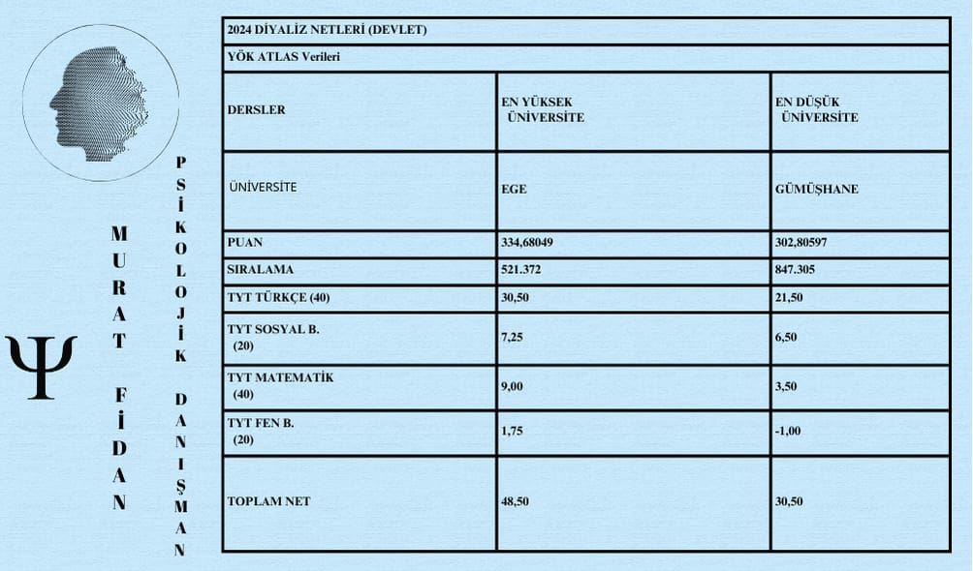
Program hakkında bilgiler
En Yüksek
Ege Üniversitesi 521 bin
En Düşük
Gümüşhane Üniversitesi 849 bin

Slide 5
Diyaliz Teknikerleri;
Doktorların yönlendirmesine göre diyaliz makinesine bağlanması gereken hastalarla ilgilenir,
•Hastaların günlük, haftalık, aylık ve yıllık olarak diyaliz makinesine bağlanmasını takip eder,
• Diyaliz makinasının bakımını yapar, kullanıma hazır hâle getirilmesini sağlar,
• Diyaliz makinesinin hastaya bağlanmasından ve kullanılmasından birinci derecede sorumludur,
• Böbrekle ilgili hastalıklarda diyet yapmak önemli olduğu için bu konularda hastayı bilgilendirir,
• Hasta yakınlarına bilgi verir.

Slide 6
Diyaliz Teknikeri olmak isteyenlerin insanlarla iletişim kurmayı seven, mekanik aletlere karşı ilgi duyan, dikkatli ve araştırıcı kişilikler olmaları, alandaki gelişmeleri, güncel bilimsel yayınları takip etmeleri gerekir. Diyaliz Teknikerleri, hastanelerin diyaliz ünitelerinde görev alırlar. Hasta ve yakınlarıyla, doktor, hemşire ve meslektaşlarıyla, diğer teknisyenlerle iletişim hâlindedirler.

Slide 7
Mesleğin eğitimi, sağlık hizmetleri meslek yüksekokullarının Diyaliz programlarında verilmektedir.

Slide 8
Diyaliz Teknikerleri, özel hastanelerede ve kamu hastanelerinde diyaliz ünitelerinde çalışabilirler.
Günümüzde böbrek hastalarının ihtiyacına cevap verebilecek sayıda diyaliz ünitesi yoktur ancak bu ünitelerin sayısı her geçen gün artmaktadır. Bu nedenle, diyaliz teknikerliğine olan ihtiyaç da artmaktadır.

Slide 9
DGS İLE GEÇİŞ YAPILABİLEN BÖLÜMLER
Acil Yardım ve Afet Yönetimi Hemşirelik Sağlık Yönetimi Sosyal Hizmet

Slide 10
KPSS
KPSS ÖNLİSANS SINAVINA GİRMEK GEREKMEKTEDİR.
SINAV PUANI 2 YIL GEÇERLİDİR.
KPSS puanı 83 civarı.

